Slide 1
竹苗青少年
寒暑假特會蒙恩

Slide 2

近三年參加人數
300
380
430
450

Slide 4
平均每次約增長
50~80人

Slide 5
報名對象
1 小五、六
2 國中
3 高中
4 服事者
5 家長
6 福音朋友

Slide 6
分班成全
小學
國中
高中
家長

Slide 7
國小班：為銜接青少年，先行相調。

Slide 8
家長班
先有啟示供應。 （夫妻、親子關係與家中牧養）
座談。
生活中聯結。

Slide 9
特色
真理成全與相調兼顧。
特會信息負擔與暑假生活操練結合。
深化家長與服事者的認識與交通。
家長彼此認識兒女在召會生活中的同伴。

Slide 10
服事團相調
兩個月一次。
研討規劃寒暑假特會。
各地服事蒙恩交通。
找出共同性負擔與實行。

Slide 11
益處－服事者
話語配搭人位約超過28人。
事務服事的成全。

Slide 12
益處－福音朋友
朋友數（16、41、35、49人）。
受浸（10、15、9人）。
加強福音朋友對基督與召會的認識。
因著認識除去隔閡易調進小排或主日聚會。
延續接觸家長。

Slide 13
益處－青少年
在真理、生命、靈的操練及性格上受成全。
勇於邀約同學參加召會活動，主動作見證，作得人漁夫。
能跨越地方界限，看見更多愛主的榜樣。

Slide 14
益處－隊輔
當地就讀大專： 使召會各環，環環相扣，也使大專學以致用，服事召會中下一代。
本地在外就讀大專：（含將升大專者） 提供球場關心召會中的弟弟妹妹屬靈幸福，及作青少年生活中愛主的榜樣。

Slide 15
召會扶持
福音朋友報名補助。
特會期間遊覽車資補助。
同工及負責弟兄參與配搭。

Slide 16
羅東運動公園

Slide 17
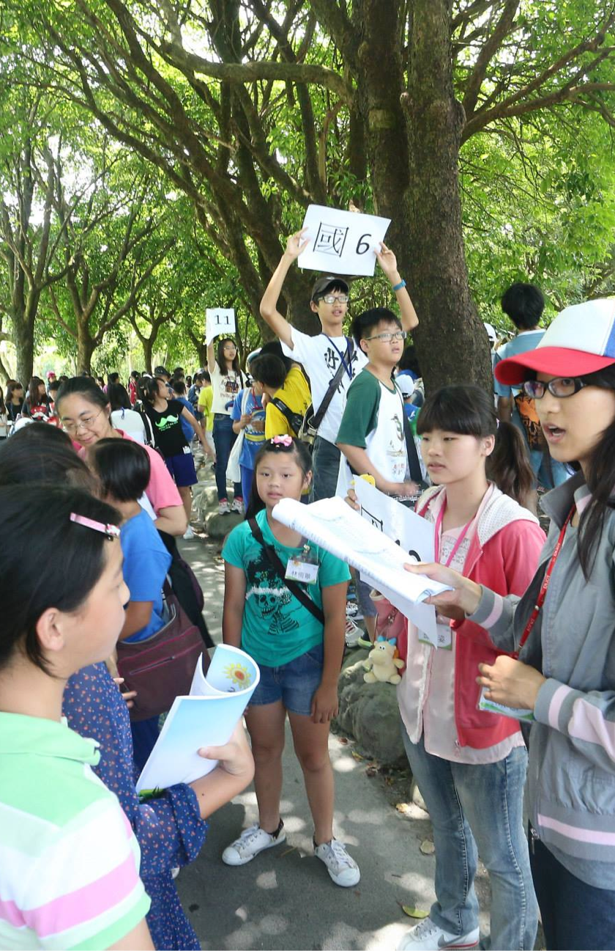
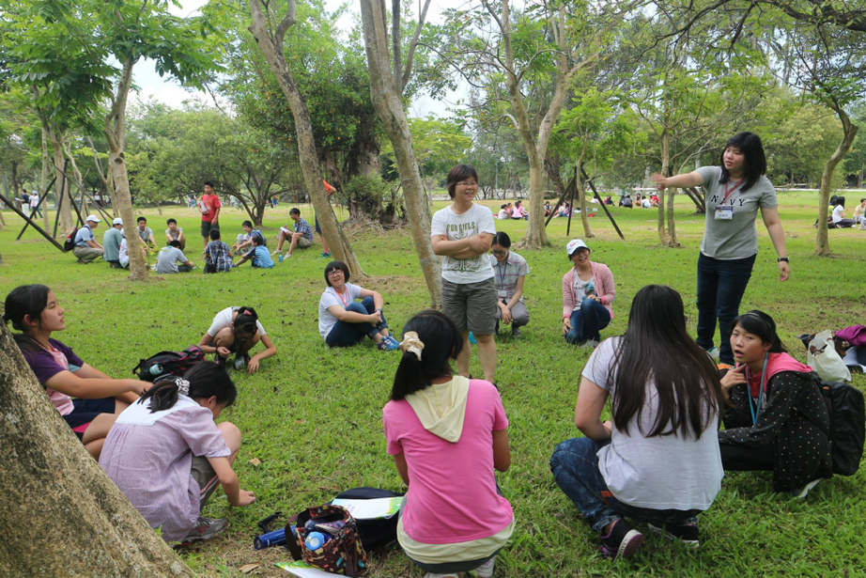
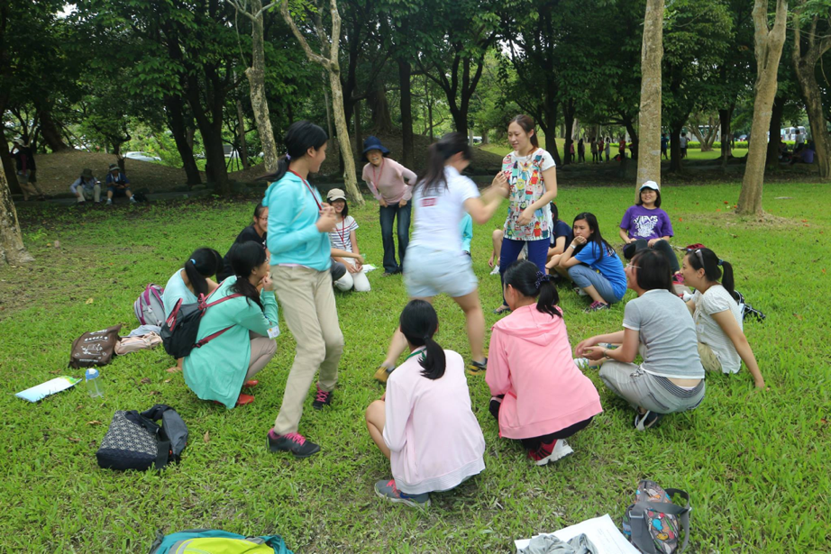

Slide 18
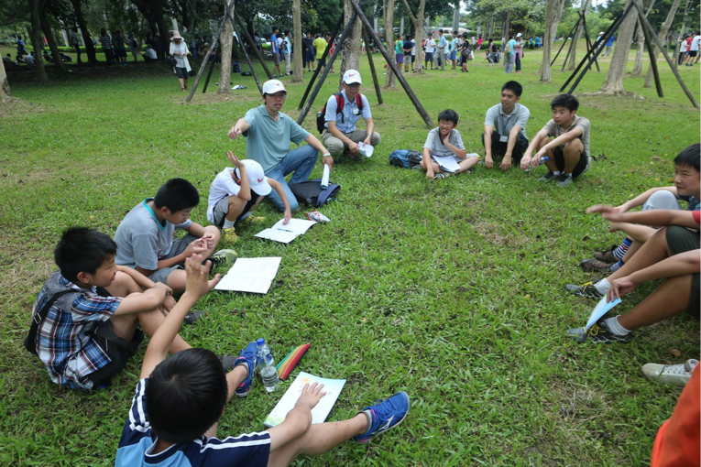

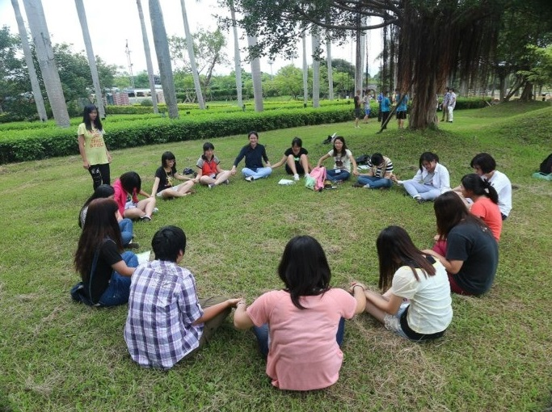
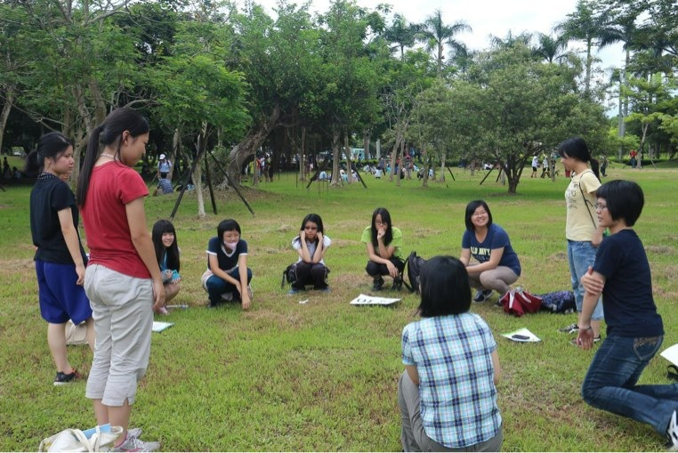
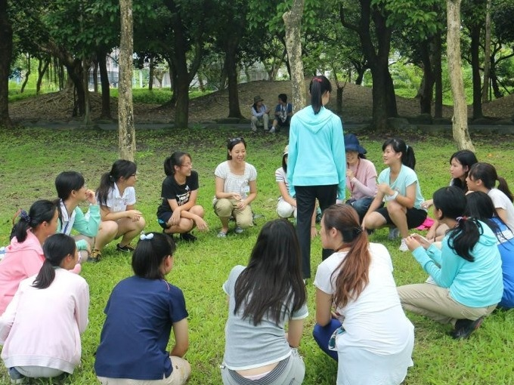
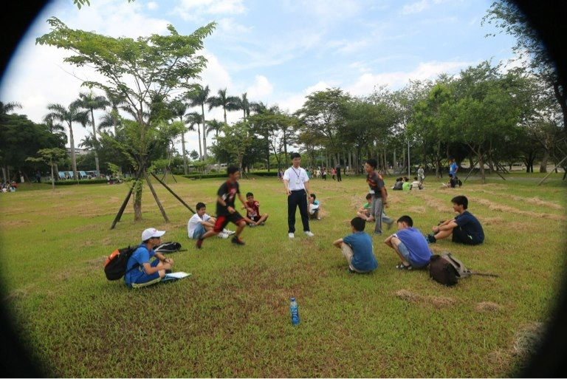
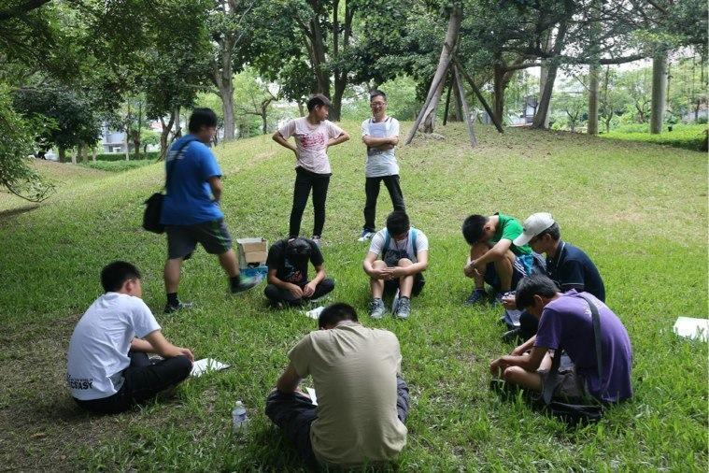
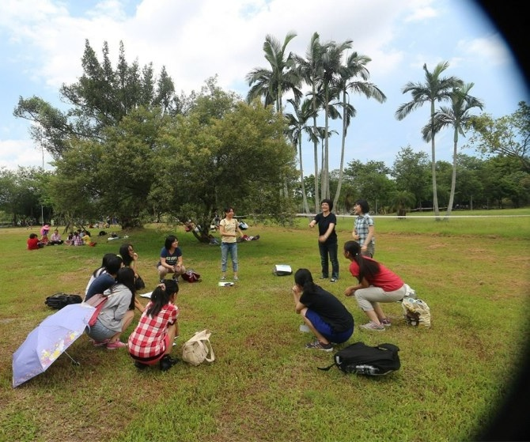
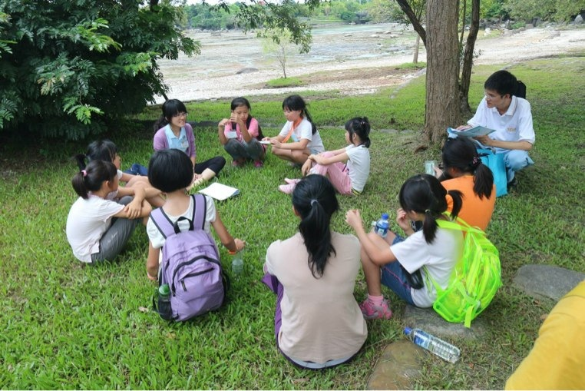
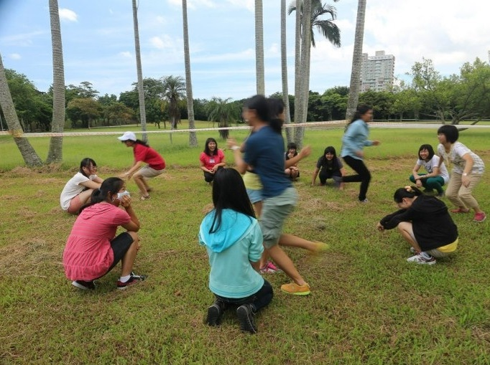

Slide 19
校園相調

Slide 20
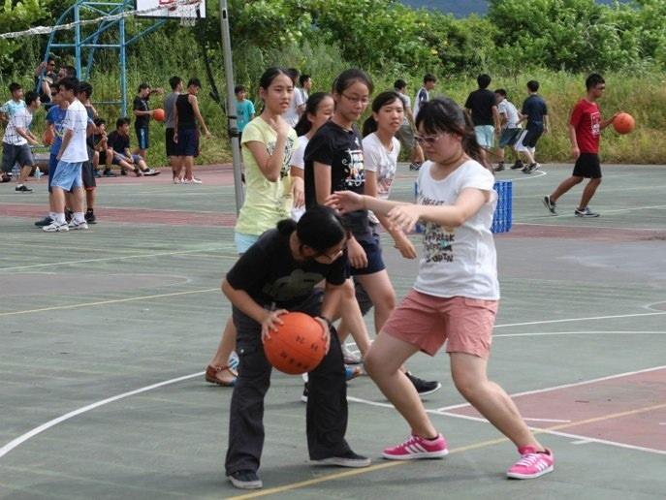
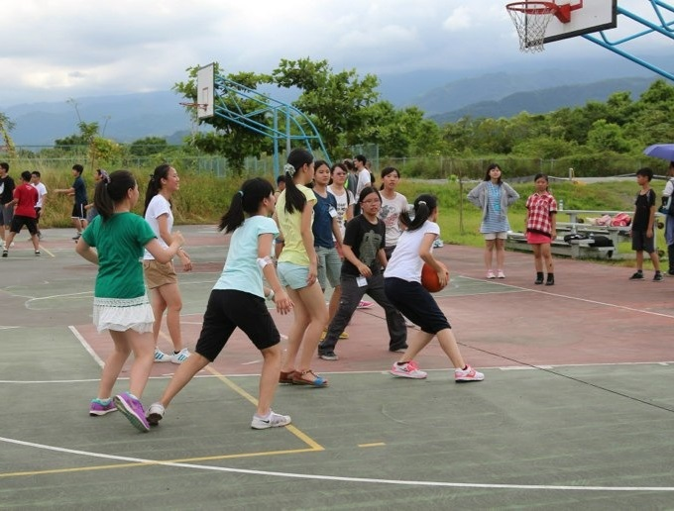
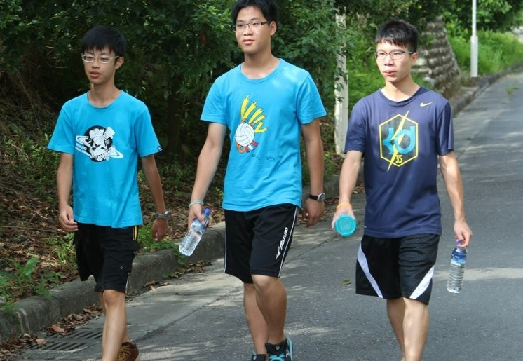
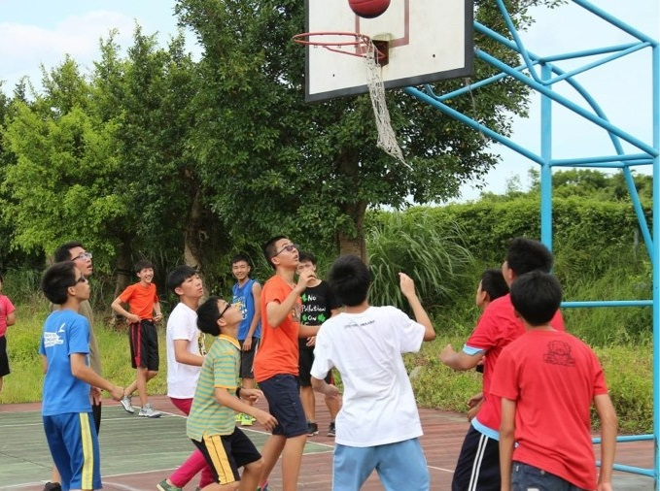
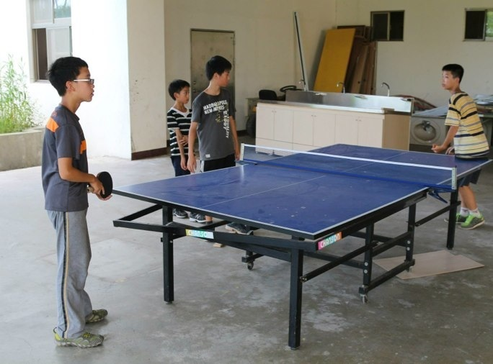
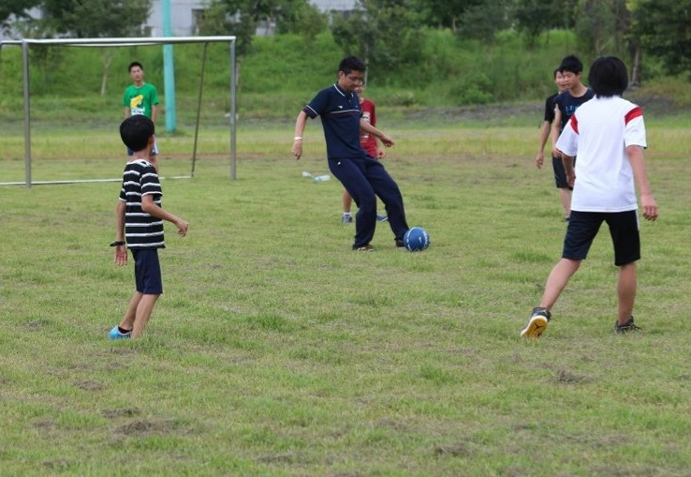
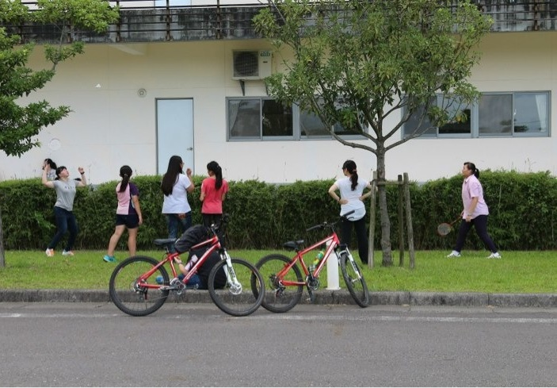
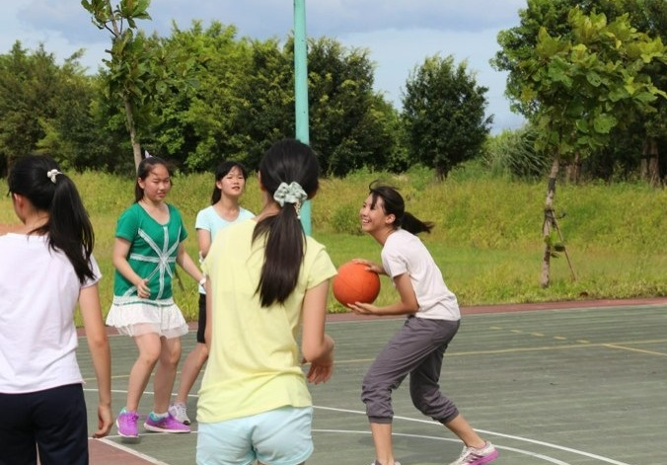
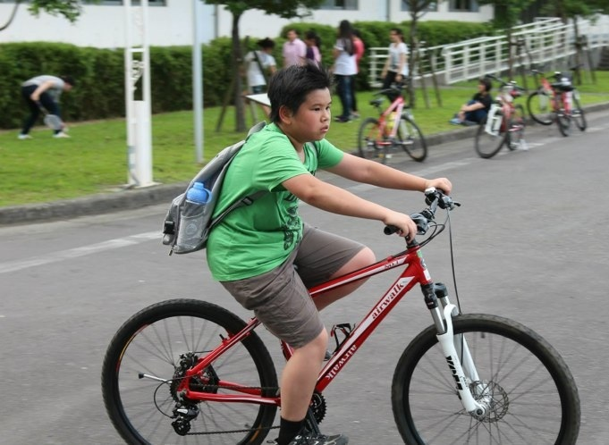

Slide 21
晨興生活

Slide 22
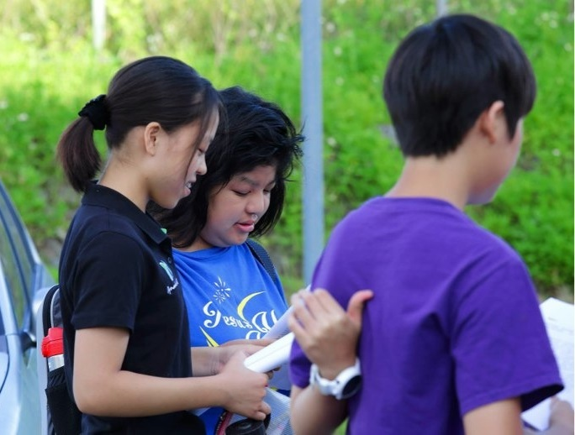
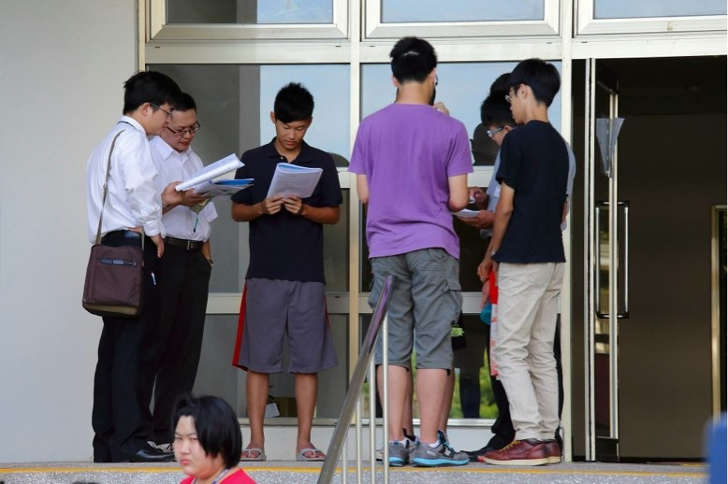
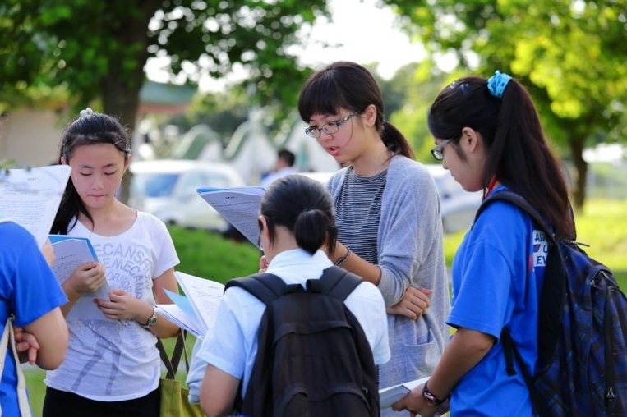
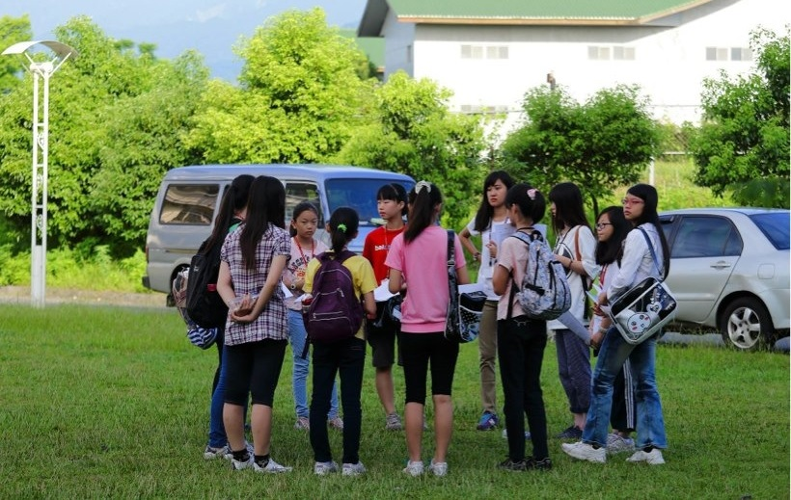
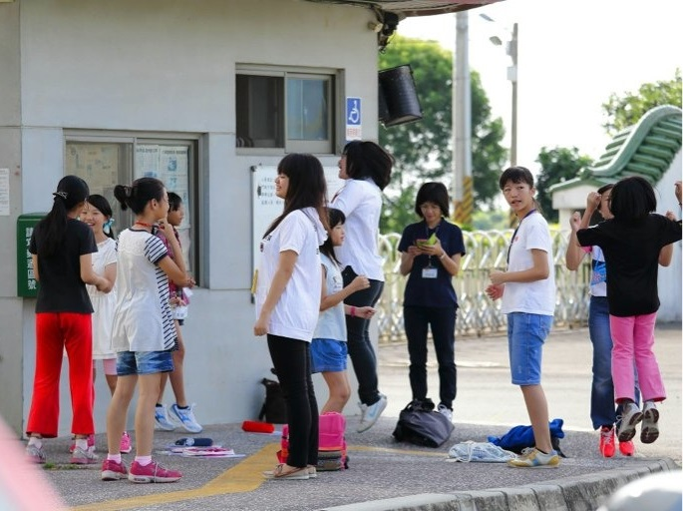
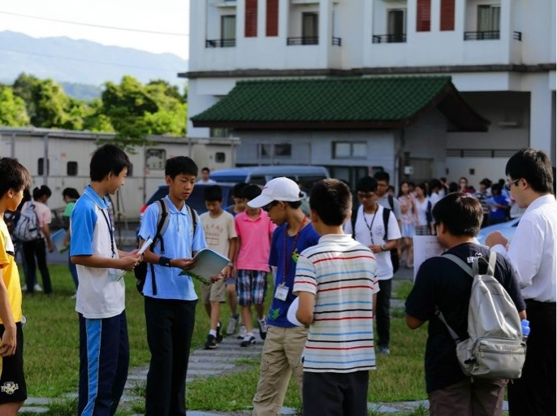
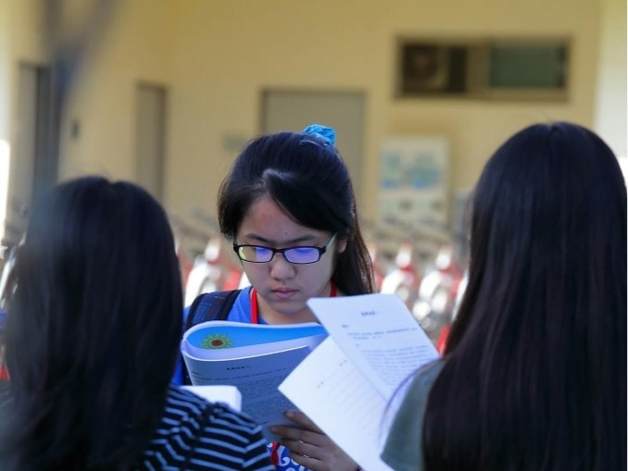
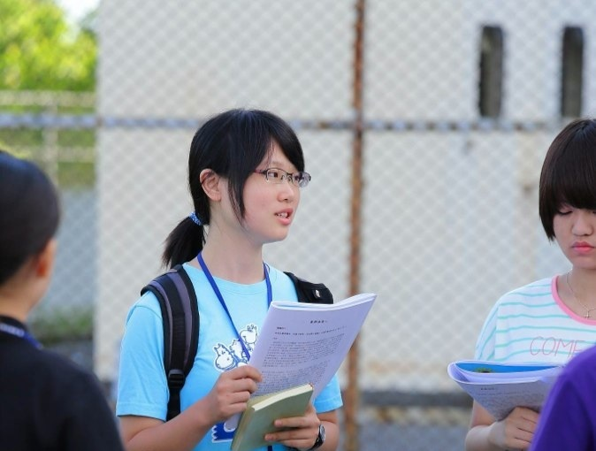
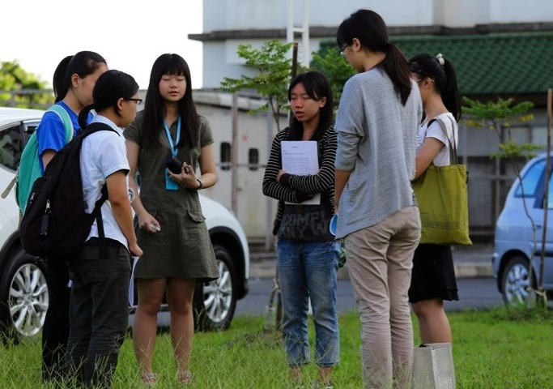

Slide 23
聚會

Slide 24
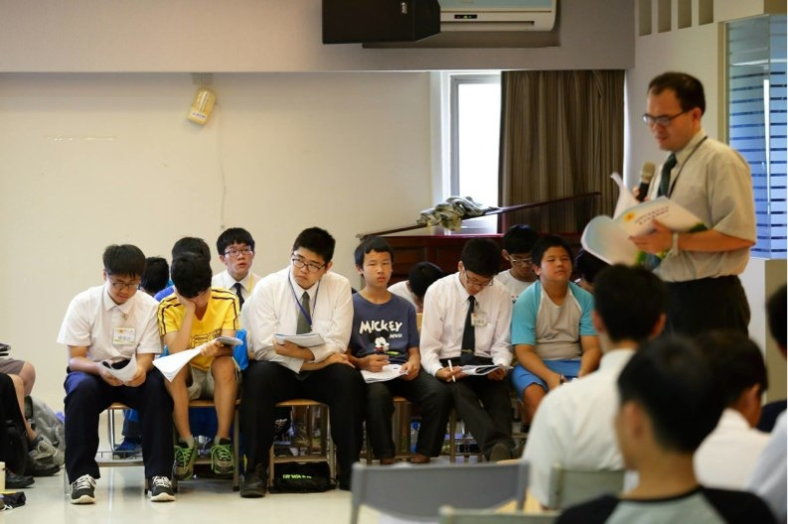
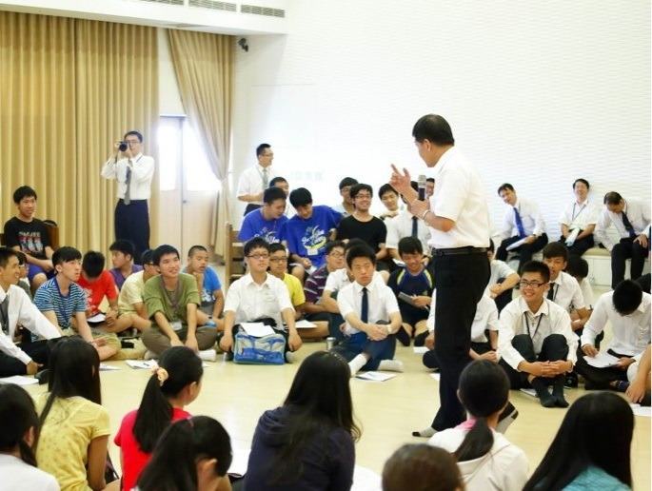
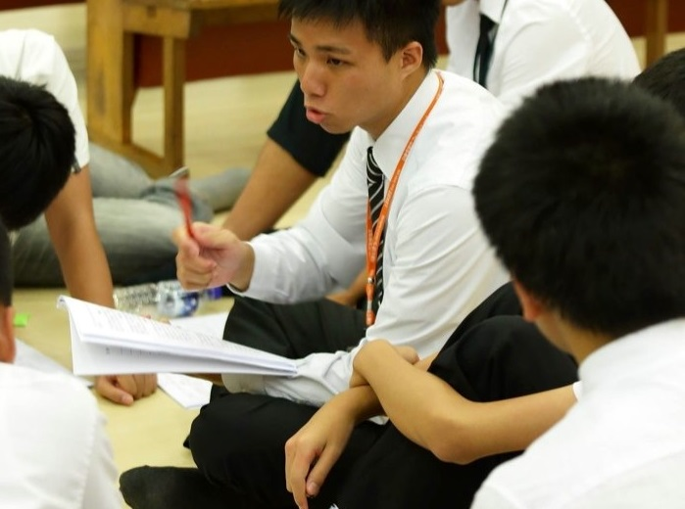
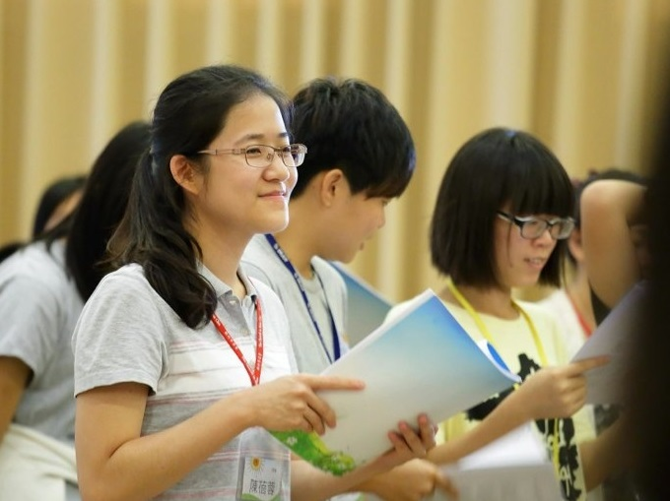
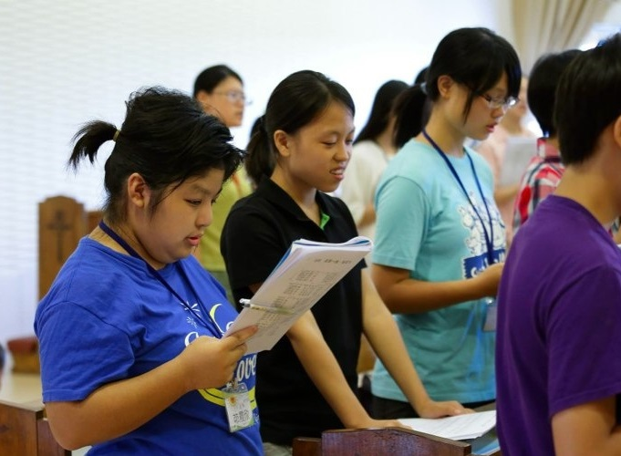
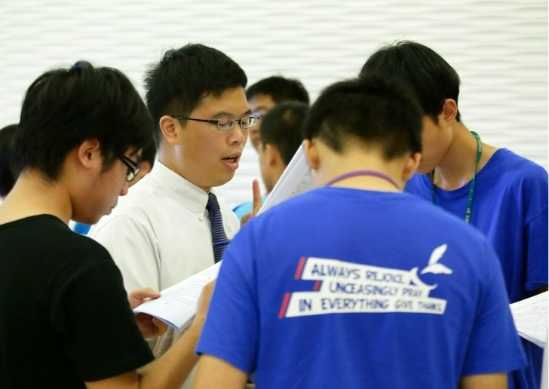
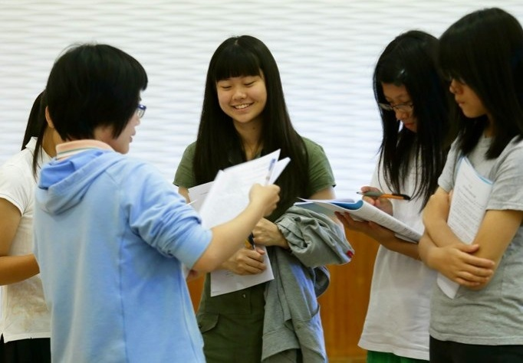
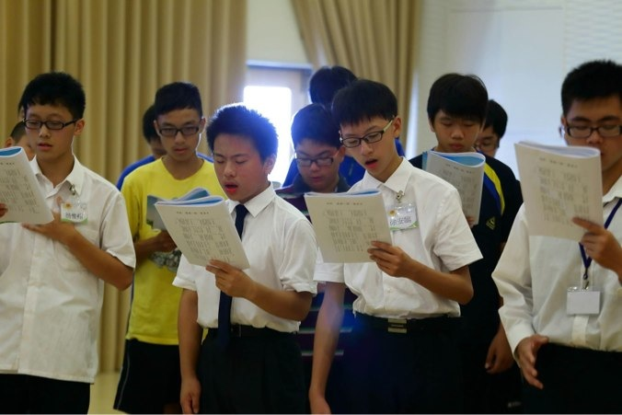
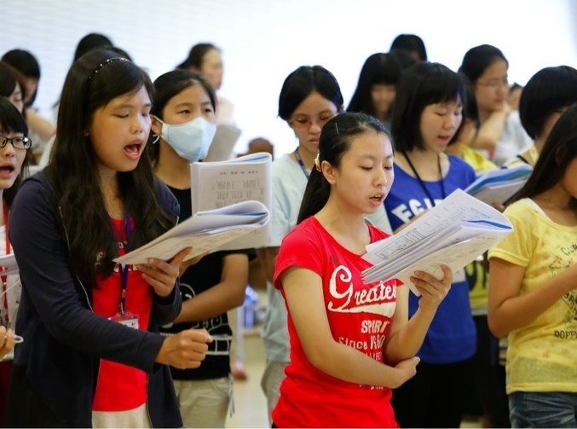

Slide 25
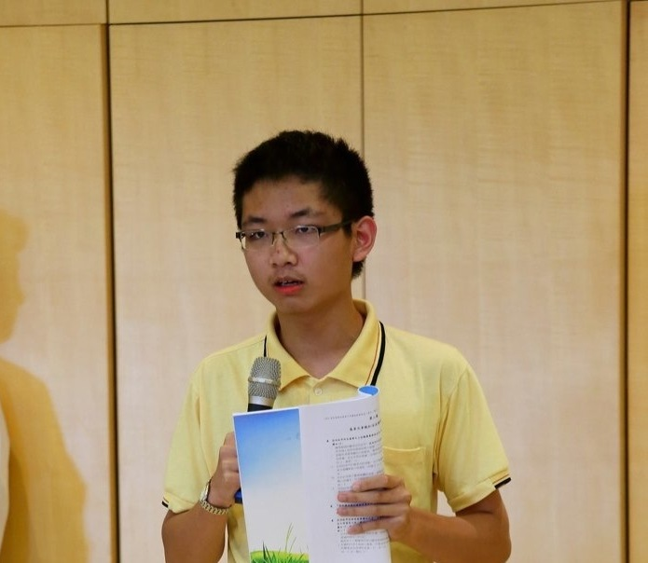
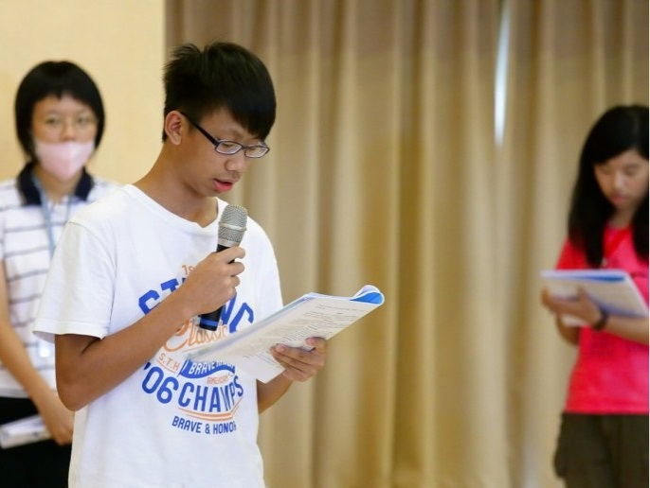
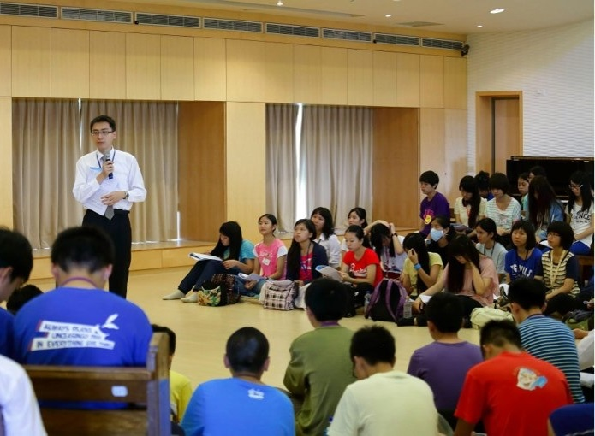
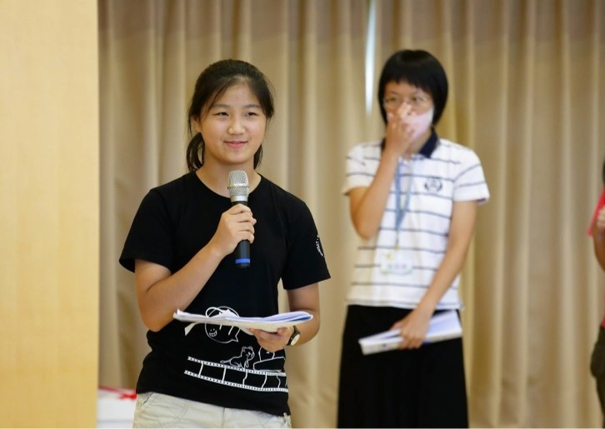
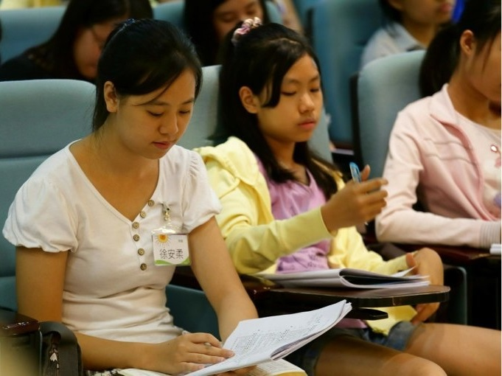
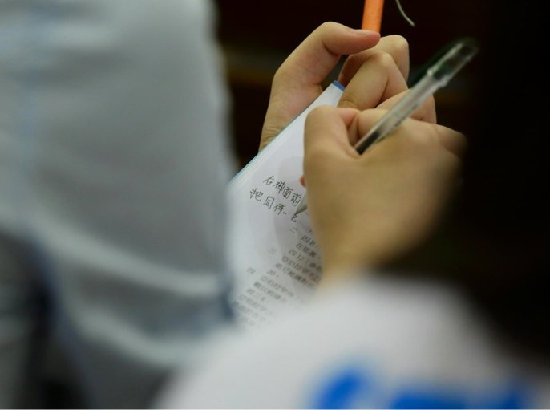
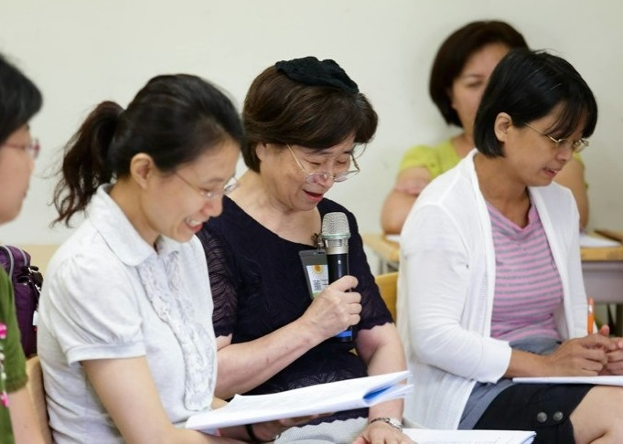
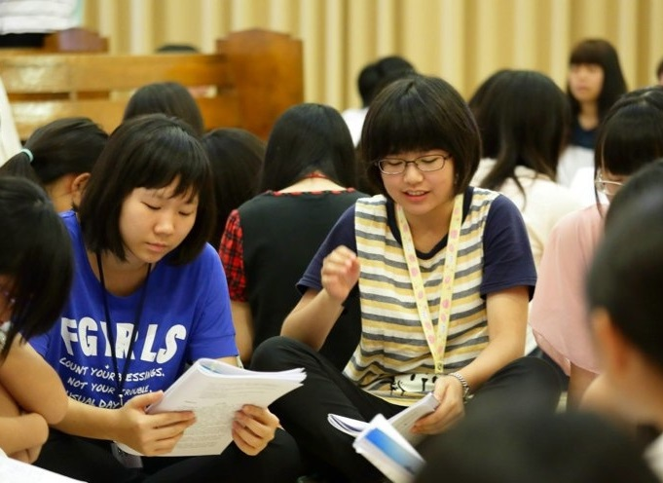
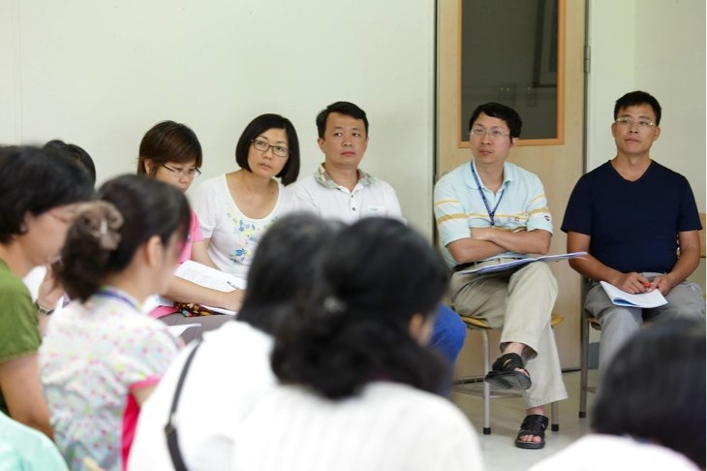

Slide 26
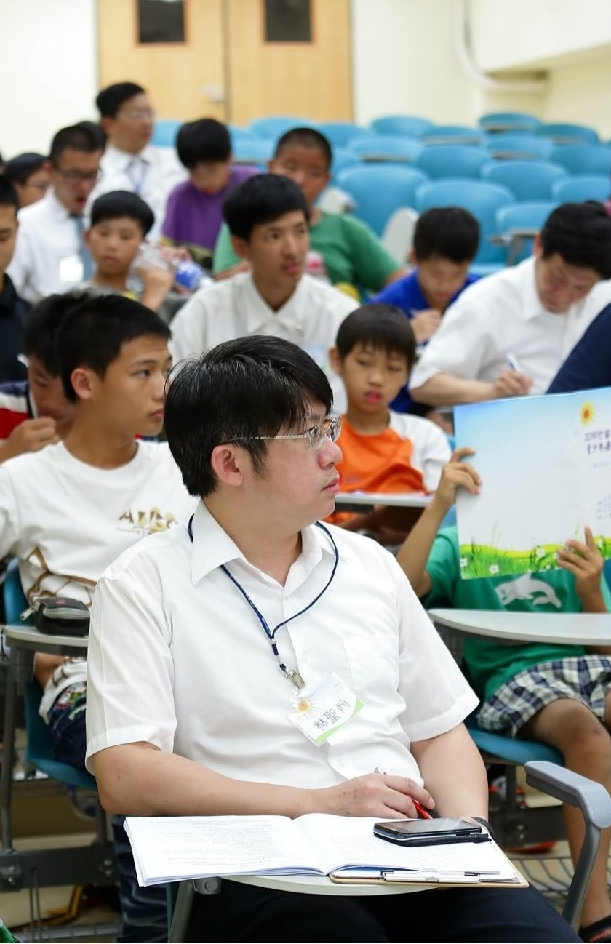
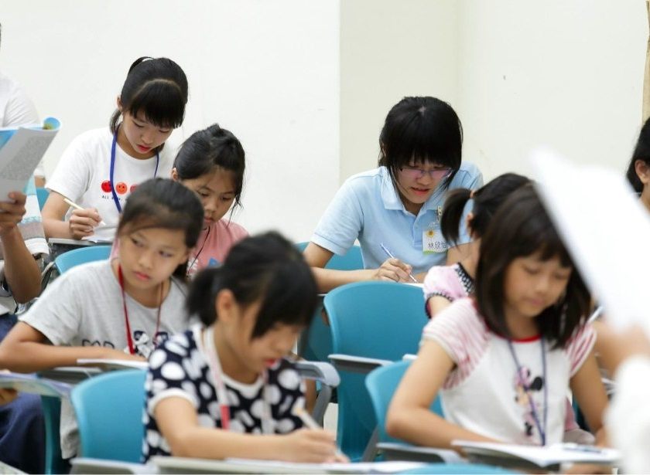


Slide 27


Slide 28
童玩節相調

Slide 29







